Slide 1
Adult Lifestyes
Chapter 9
Nurlihidayat Taufik
Niken Laraswati

Slide 2
The Diversity of Adult Lifestyles
Single Adults Living Alone: Orang dewasa yang hidup sendiri.

Slide 3
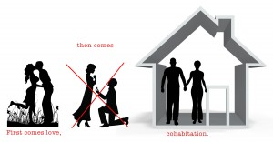
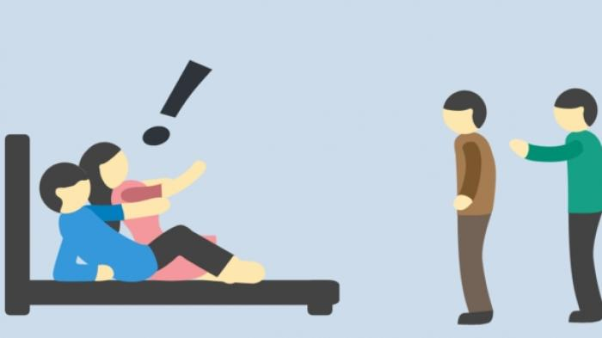
Cohabiting Adults
Cohabiting Adults: Pasangan yang tinggal serumah tanpa ikatan.

Slide 4
Married Adults
Married Adults : Pernikahan orang dewasa.

Slide 5
Dealing with conflict
Masalah konflik: pekerjaan, stress, mertua, uang, seks, pekerjaan rumah tangga dan bayi.
Resolusi konflik: membuat negosiasi dan menampung sama lain. Menjadi lebut, terinovasi untuk memperbaiki hubungan, mengatur emosi.

Slide 6
The benefits of a good marriage
Orang orang yang berada di pernikahan yang bahagia merasa lebih sehat secara fisik maupul emosional di bandingkan dengan orang belum menikah.

Slide 7
Divorced Adults
Divorced Adult: Perceraian orang dewasa.
Pernikahan muda, sudah hamil, tinggat pendidikan dan penghasilan yang rendah

Slide 8
Coping ith divorce
1.Kematangan social
2.Otonomi
3.Religiosity
4.Kerja
5.Social support

Slide 9
Remarried Adults
Remarried Adults: Pernikahan kembali
Mereka menikah kembali bukan karena cinta tapi karena keuangan dan agar tidak kesepian.

Slide 10
Gay and Lesbian Relationships
Pasangan gay dan lesbian mendapatkan keseimbangan keromantisan cinta, kasih saying, otonomi, dan kesetaraan yang dapat di terima oleh kedua pasangan.

Slide 11
The Family Life Cycle
Leaving Home
Meninggalkan rumah dan menjadi dewasa lajang adalah tahap pertama proses dimana pemuda pindah ke masa dewasa dan keluar dari keluarga asal mereka.

Slide 12
The New Couple
Pasangan baru adalah tahap kedua dalam siklus kehidupan keluarga, ini adalah gambaran sebagai penyatuan dua individu tetapi juga melibatkan penyatuan dua seluruh sistem keluarga.

Slide 13
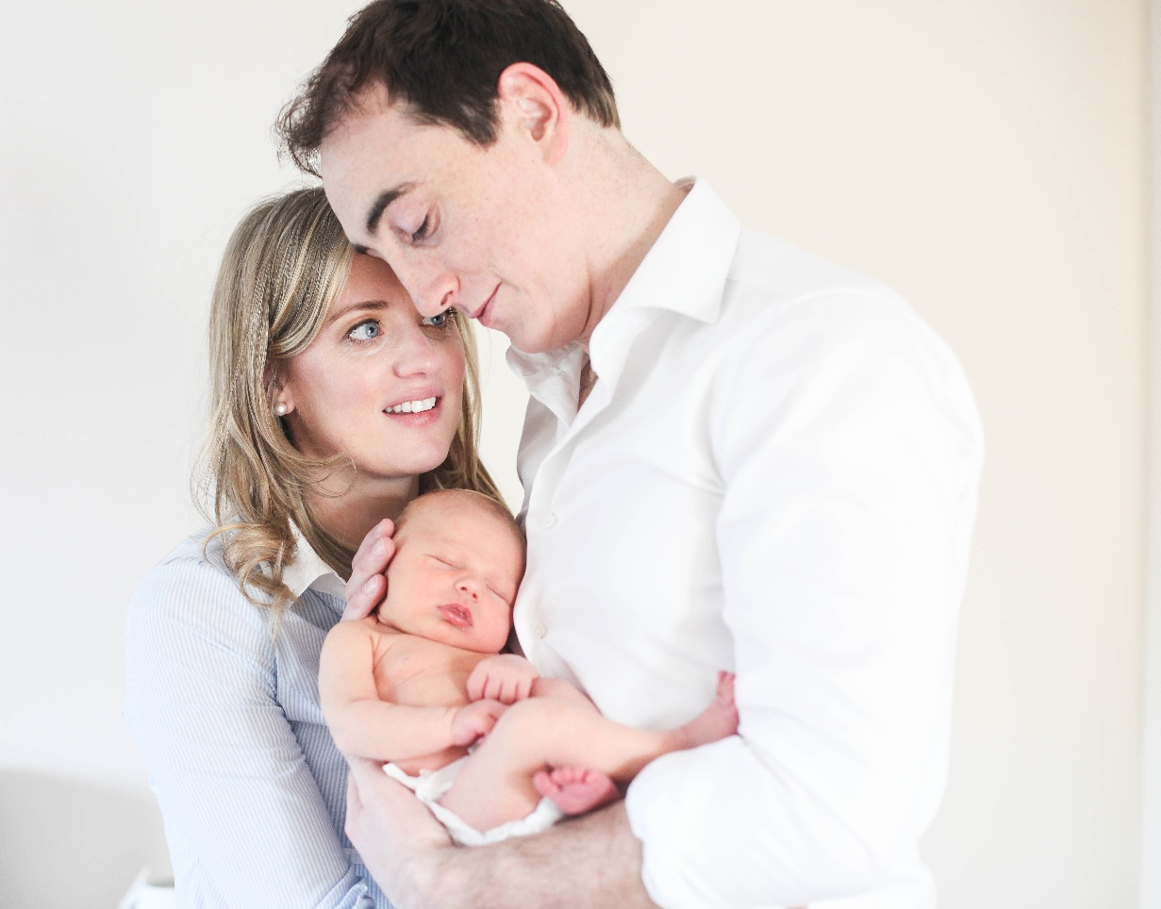
Becoming a Family with Children
Menjadi orang tua bagi anak-anak dalam keluarga adalah tahap ketiga dalam siklus kehidupan keluarga, dimana orang dewasa naik satu generasi menjadi pengasuh ke generasi berikutnya, dan orang tua melibatkan banyak penyesuaian.

Slide 14
The Family with Adolescents
Keluarga dengan remaja adalah tahap keempat dalam siklus kehidupan keluarga. Hubungan orang tua dengan remaja menekankan bahwa sebagian besar konflik orang tua dengan remaja.

Slide 15
Midlife Families
Keluarga dengan anak 20 tahun adalah tahap kelima dalam siklus kehidupan keluarga. Hubungan orang tua dengan remaja menekankan untuk menerjunkan anak-anak untuk menyesuaikan diri.

Slide 16
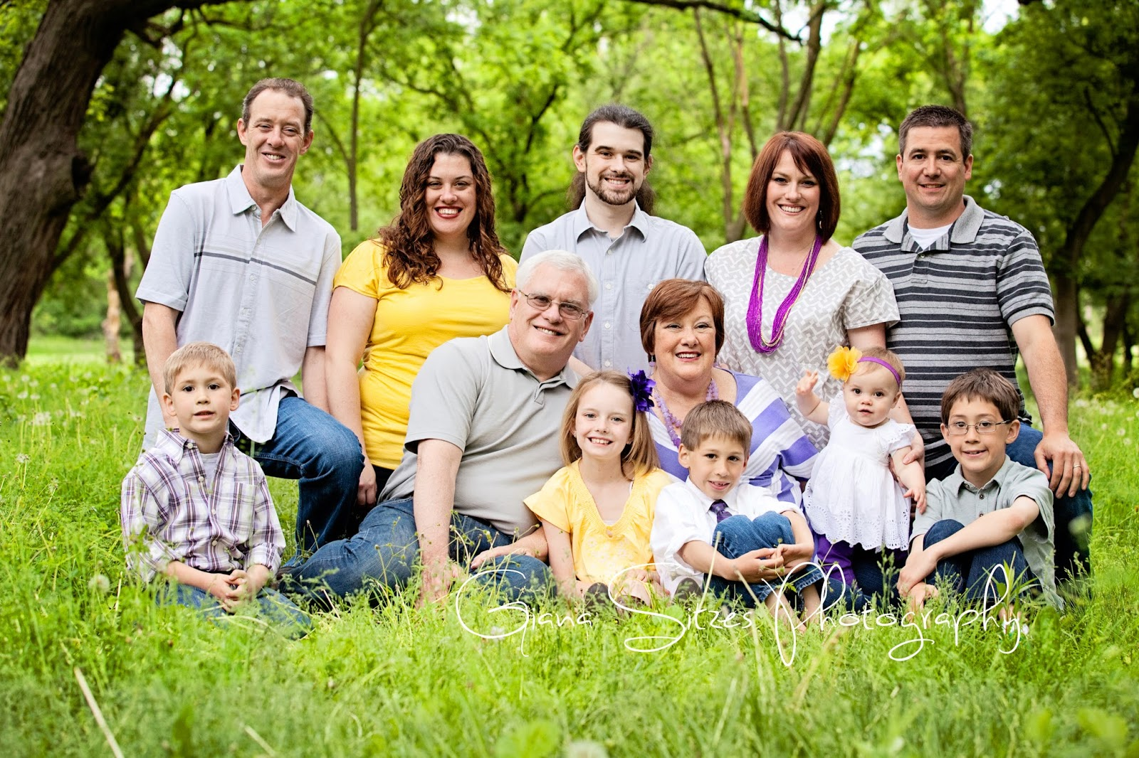
Families in Later Life
Keluarga di kemudian tahap keenamdalam siklus kehidupan keluarga, yang melibatkan pensiun dan, dalam banyak keluarga, besar orangtua

Slide 17
Timing of Parenthood
Parenting Styles
Authoritarian parenting
Authoritative parenting
Neglectiful parenting
Indulgent parenting

Slide 18
Working Parents
Working Parents adalah pola asu orang tua yang sibuk bekerja

Slide 19
Children in Divorced Families
Children in Divorced Families adalah anak yang mengalami perceraian pada orang tuanya.

Slide 20
Ethnicity and Parenting

Slide 21
Child Abuse
Ada 4 jenis utama dari penganiyaan anak :
Physical Abuse
Child Neglect
* Physical Neglect
* Educational Neglect
* Emotional Neglect
Sexual Abuse
Emotional Abuse

